Slide 1

Báo cáo đồ án công nghệ phần mềm
TRƯỜNG ĐẠI HỌC VINH
VIỆN KỸ THUẬT VÀ CÔNG NGHỆ
Đề tài: HÌNH THÀNH Ý TƯỞNG, THIẾT KẾ, TRIỂN KHAI VÀ VẬN HÀNH XÂY DỰNG WEBSITE QUẢN LÝ NHÀ TRỌ
Giảng viên hướng dẫn: TS. Cao Thanh Sơn
Nhóm 15: Trần Văn Thanh- 55K2- 145D4802010076
Ngô Đức Thế- 55K2- 145D4802010049
Trần Bá Thắng- 55K2- 145D4802010052
Lớp: Công nghệ phần mềm(218)_01

Slide 2
Phân công thực hiện
Nhóm 15
Trần Văn Thanh
1
Trần Bá Thắng
Ngô Đức Thế
2
3
Phân tích thiết kế
Thu thập yêu cầu
Thu thập yêu cầu
Coding(java)
Phân tích thiết kế
Coding (html)
Kiểm thử
Coding(csdl)
Kiểm thử
Triển khai hệ thống
Kiểm thử
Triển khai hệ thống
Bảo trì (Nếu có)
Bảo trì (Nếu có)
Bảo trì (Nếu có)

Slide 3
NỘI DUNG CHÍNH
Khái quát đề tài
Nội dung thực hiện
Nội Dung
2
Kết quả đạt được
Thuận lợi, khó khăn
Hướng phát triển

Slide 4
KHÁI QUÁT ĐỀ TÀI
Lý do chọn đề tài
Sự phát triển vượt bậc của CNTT đã mang lại nhiều thành tựu to lớn trong mọi lĩnh vực.
Việc quản lý phòng trọ khiến người chủ phòng trọ phải trực tiếp làm thủ công, tiêu tốn quá nhiều thời gian. Nguy cơ sai sót khi nhập sổ sách, khi thống kê báo cáo, và việc lưu trữ thông tin chủ yếu trên giấy tờ nên khó khăn trong việc quản lý và lưu trữ.

Slide 5
Mục tiêu đề tài
Quản lý phòng trọ, quản lý sinh viên cũng như quản lý thông tin một cách dễ dàng.
Thêm, sửa, xóa thông tin phòng trọ, sinh viên, hợp đồng, ….
Thống kê doanh thu, hóa đơn hàng tháng nhanh chóng, chính xác.
Phạm vi thực hiện
Thời gian: 11/2/2019 đến 26/5/2019( Học kỳ 2 năm học 2018-2019)
Đối tượng : Các nhà trọ, nhà khách quanh các trường Đại học, Cao đẳng trong khu vực Tp Vinh.

Slide 6
Mô hình thác nước
Thu thập yêu cầu
Phân tích hệ thống
Kiểm thử
Lập trình
Hoàn thiện
Vận hành, bảo trì

Slide 7
Phân chia thời gian
Tuần
Phân tích
Thiết kế
Lập trình
Thử nghiệm
Triển khai
Bảo trì
1 | 2 | 3 | 4 | 5 | 6 | 7 | 8 | 9 | 10 | 11 | 12

Slide 8
NỘI DUNG THỰC HIỆN
Thu thập yêu cầu
Phân tích thiết kế hệ thống
Lập trình
Kiểm thử
Hoàn thiện
Vận hành và bảo trì

Slide 9
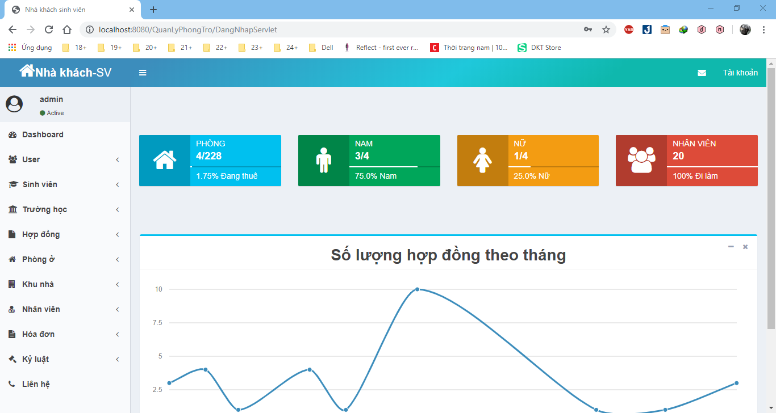
KẾT QUẢ ĐẠT ĐƯỢC

Slide 10
THUẬN LỢI, KHÓ KHĂN
Thuận lợi :
- Giao diện đơn giản, dễ sử dụng.
- Đề tài có giá trị thực tiễn đáp ứng nhu cầu của người sử dụng.
Khó khăn :
- Giao diện website chưa thực sự chuyên nghiệp.
- Các thuật toán chưa được tối ưu, thao tác còn chậm.
- Kiến thức còn hạn chế.

Slide 11
HƯỚNG PHÁT TRIỂN
Tiếp tục hoàn thiện trang web: về giao diện, về chức năng.
Tìm hiểu sâu hơn về ngôn ngữ JAVA & SQL Server để có thể đáp ứng nhiều hơn nữa nhu cầu của người sử dụng, phát triển và tối ưu hóa hệ thống.
Tìm hiểu thêm một số ngôn ngữ, các phần mềm ứng dụng để nâng cao giao diện đồ họa đẹp mắt, thân thiện hơn…

Slide 12
Cảm ơn thầy và các bạn đã lắng nge !

